Slide 1
Θεματικός τουρισμός – τουρισμός υγείας 1.1.3.1. Αντιλαμβανόμενη ηλικία των ατόμων μεγαλύτερης ηλικίας διάλεξη 12-05-25
Διδάσκων Δρ Ευθύμιος Παππάς

Slide 2
2 1.1.3.1. Αντιλαμβανόμενη ηλικία των ατόμων μεγαλύτερης ηλικίας
Οι περισσότεροι μελετητές συμφωνούν ότι δεν είναι η πραγματική ηλικία αυτή
που επηρεάζει την ταξιδιωτική συμπεριφορά ενός τουρίστα, αλλά ο τρόπος
που αυτοπροσδιορίζει ο ίδιος την ηλικία του.
Στο σημείο αυτό θα πρέπει να επισημανθεί ότι υπάρχει σημαντική διάσταση
ανάμεσα στην πραγματική και την αντιλαμβανόμενη ηλικία κάθε ατόμου.
Εμπειρικές μετρήσεις αποδεικνύουν ότι κατά μέσο όρο τα άτομα της τρίτης
ηλικίας αισθάνονται τουλάχιστον κατά δέκα χρόνια νεότεροι.
Αρχή σελ 51

Slide 3
3 Τα χαρακτηριστικά
Το πόσο νεότερος αισθάνεται κάποιος συναρτάται με:
1. την κατάσταση της υγείας του,
2. με το μορφωτικό και οικονομικό του επίπεδο και
3. πληθώρα άλλων ατομικών χαρακτηριστικών.
Στην ουσία πρόκειται για τα ίδια χαρακτηριστικά που
διαμορφώνουν την ταξιδιωτική συμπεριφορά των τουριστών.

Slide 4
4 Η αντιλαμβανόμενη ηλικία
Αυτός ήταν ο βασικότερος λόγος που οδήγησε τους μελετητές στη
διαπίστωση πως η αντιλαμβανόμενη ηλικία είναι αυτή που
προσδιορίζει ακριβέστερα την ταξιδιωτική συμπεριφορά των
ατόμων τρίτης ηλικίας, η οποία όμως είναι δύσκολο να
προσδιοριστεί εννοιολογικά και ακόμα δυσκολότερο να μετρηθεί με ακρίβεια.
Συνήθως υπολογίζεται εμμέσως, αφού έχει προηγηθεί εκτίμηση
των πέντε επιμέρους συνιστωσών της που είναι οι ακόλουθες:

Slide 5
5 Χαρακτηριστικά 2.
1. Η ηλικία που πιστεύει το ίδιο το άτομο ότι έχει.
2. Η ηλικιακή ομάδα που πιστεύει ότι τον κατατάσσει η εμφάνισή του.
3. Η ηλικία που αντιστοιχεί στο πρότυπο συμπεριφοράς που έχει υιοθετήσει στην καθημερινή του ζωή.
4. Η ηλικία με την οποία ταυτίζονται οι καταναλωτικές τους συνήθειες.
5. Η ηλικία που προσπαθεί να δείξει ότι έχει.

Slide 6
6 Η διάσταση μεταξύ πραγματικής και αντιλαμβανόμενης ηλικίας,
Όσο μεγαλύτερη είναι η διάσταση μεταξύ πραγματικής και
αντιλαμβανόμενης ηλικίας, τόσο πιο πρόθυμοι είναι οι ηλικιωμένοι
να συμμετέχουν σε δραστηριότητες αναψυχής και σε πολυήμερα ταξίδια στο εξωτερικό.
Στην περίπτωση αυτή έχουμε ένα γεγονός που υπερβαίνει την
ρασιοναλιστική πραγματικότητα και υποδεικνύει:
πως μια εσωτερική κατάσταση μπορει να επιδράσει στην εξωτερική
πραγματικότητα.

Slide 7
7 1.1.3.2. Ηλικιακός αυτοπροσδιορισμός των Ευρωπαίων
Μπορεί οι Παγκόσμιοι Οργανισμοί να θέσπισαν ως ηλικιακό κατώφλι τα 55
έτη, αλλά οι Ευρωπαίοι όταν ερωτώνται δηλώνουν πως κατά μέσο όρο ο
άνθρωπος θα πρέπει να θεωρείται ηλικιωμένος μετά τα 63,9 έτη.
Οι γνώμες διαφοροποιούνται αισθητά από χώρα σε χώρα.
Οι κάτοικοι των πλουσιότερων χωρών με γερασμένο πληθυσμό
χαρακτηρίζουν ως ηλικιωμένα τα άτομα που έχουν υπερβεί το 65ο ή ακόμα
και το 70ο έτος.
Αντίθετα, στις χώρες της Ανατολικής Ευρώπης το ηλικιακό κατώφλι για την
είσοδο στην τρίτη ηλικία προσδιορίζεται αισθητά χαμηλότερα

Slide 8
8 Οι άλλες ευρωπαϊκές χώρες
Οι Ολλανδοί εκφράζουν την πιο ακραία άποψη, καθώς φαίνεται να
πιστεύουν ότι ένα άτομο καθίσταται ηλικιωμένο μετά την ηλικία των 74 ετών.
Στο άλλο άκρο βρίσκονται οι Σλοβάκοι που προσδιορίζουν το κατώφλι στα 57,7 έτη.
Οι μεσογειακές χώρες τοποθετούν πολύ ψηλά το ηλικιακό κατώφλι της τρίτης ηλικίας.
Οι Κύπριοι το τοποθετούν στα 68,5 έτη, οι Ιταλοί στα 67,6, οι Γάλλοι
στα 65,9, οι Έλληνες στα 65,7 και οι Ισπανοί στα 65,5.

Slide 9
9 Τα αποτελέσματα έρευνας από το Ευρωβαρόμετρο
Ιδιαίτερο ενδιαφέρον παρουσιάζουν τα αποτελέσματα έρευνας από
το Ευρωβαρόμετρο, η οποία πραγματοποιήθηκε το 2011 στα 27
κράτη-μέλη της Ευρώπης και σε πέντε επιπλέον χώρες (Κροατία,
Ισλανδία, Βόρεια Μακεδονία, Νορβηγία και Τουρκία).51
Στη μελέτη συμμετείχαν 31.280 άτομα ηλικίας άνω των 15 ετών (Διάγραμμα 6).

Slide 10
10 Συνολική Αντίληψη Γήρανσης και Ηλικιωμένων (2012)

Slide 11
11 Οι πολίτες ρωτήθηκαν
Οι ερωτηθέντες θεωρούν ότι η ηλικία στην οποία το άτομο
θεωρείται ηλικιωμένο είναι κατά μέσο όρο τα 63,9 έτη.
Οι πολίτες ρωτήθηκαν, επίσης, σε ποια ηλικία πιστεύουν ότι κανείς
δεν θεωρείται πλέον «νέος».
Σε ολόκληρη την Ευρώπη οι πολίτες πιστεύουν ότι αυτό συμβαίνει
κατά μέσο όρο στα 41,8 έτη.

Slide 12
12 Τα ηλικιακά όρια που προσδιορίζουν τα τρία στάδια της ζωής του ανθρώπου.
Ο τρόπος που αυτοχαρακτηρίζουν οι Ευρωπαίοι την ηλικιακή τους κατάσταση σχετίζεται με την αντίληψή τους για τα ηλικιακά όρια που προσδιορίζουν τα τρία στάδια της ζωής του ανθρώπου. Κατά συνέπεια, διαφέρει σημαντικά από χώρα σε χώρα.
Οι Κύπριοι σε ποσοστό 58% αυτοπροσδιορίζονται ως νέοι, σε ποσοστό 33% ως μεσήλικες και μόνο το 9% πιστεύει ότι βρίσκεται στην τρίτη ηλικία της ζωής του.
Στον αντίποδα βρίσκονται οι πιο πραγματιστές Γερμανοί. Μόλις το 35,3% πιστεύουν ότι είναι νέοι, το 52,5% ότι είναι μεσήλικες και το 20,2% ότι είναι ηλικιωμένοι.
Γενικά, οι κάτοικοι των βορείων χωρών και των χωρών του πρώην ανατολικού συνασπισμού νιώθουν πιο κοντά στην πραγματική τους ηλικία.

Slide 13
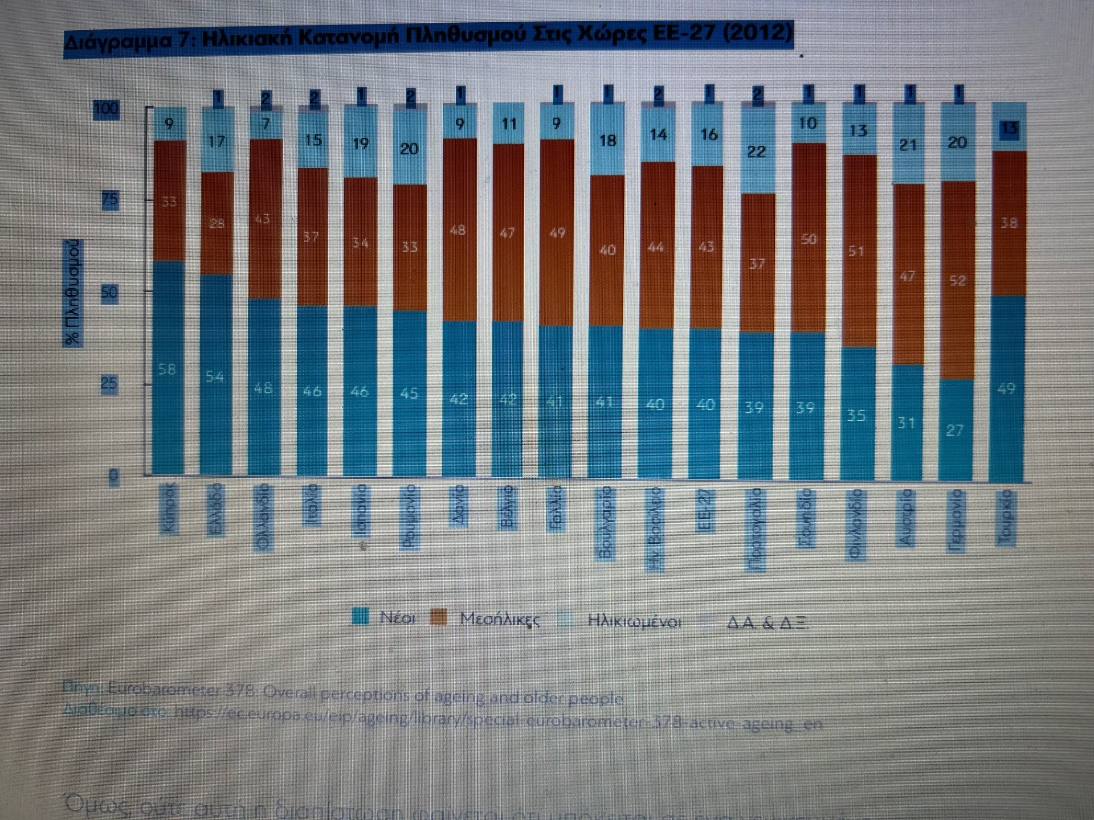
13 Διάγραμμα 7: Ηλικιακή Κατανομή Πληθυσμού Στις Χώρες EΕ-27 (2012)
Πηγή: Eurobarometer 378: Overall perceptions of ageing and older people Διαθέσιμο στο: https://ec.europa.eu/eip/ageing/library/special-eurobarometer-378-active-ageing_en

Slide 14
14 Ένας γενικευμένος κανόνας;.
Όμως, ούτε αυτή η διαπίστωση φαίνεται ότι υπόκειται σε ένα
γενικευμένο κανόνα.
Στο παραπάνω διάγραμμα παρουσιάζεται ταυτόχρονα η πραγματική
ηλικιακή σύνθεση του πληθυσμού της Γερμανίας, της Ολλανδίας και
της Ελλάδας, σε αντιδιαστολή με την αντιλαμβανόμενη ηλικιακή
κατάσταση που δηλώνουν οι κάτοικοι κάθε χώρας (Διάγραμμα 7).

Slide 15
15 Το παράδειγμα της Ολλανδίας
Από το διάγραμμα γίνεται εύκολα αντιληπτό ότι η μεγαλύτερη
διάσταση μεταξύ πραγματικής ηλικιακής κατάστασης και
αυτοπροσδιορισμού σημειώνεται στην Ολλανδία.
Μόνο το 7,1% των Ολλανδών αισθάνονται ηλικιωμένοι, ενώ στην
πραγματικότητα το 30,5% του πληθυσμού της χώρας έχουν υπερβεί το 55ο έτος της ηλικίας τους.
Αντίθετα, αισθάνονται νέοι σχεδόν το 49% των Ολλανδών, όταν με
βάση την πραγματική ηλικιακή κατανομή της χώρας μόνο το 24,2%
του συνολικού πληθυσμού είναι νέοι.

Slide 16
16 1.1.4. Χαρακτηριστικά Τουρισμού Τρίτης Ηλικίας. Α.
Οι άνθρωποι που γεννήθηκαν πριν ή κατά τη διάρκεια του Β΄
Παγκοσμίου Πολέμου, είχαν φτάσει κατ’ ελάχιστο στην ηλικία των
65 ετών το 2010. Κατά συνέπεια, όλοι οι εκπρόσωποι της γενιάς G
και της σιωπηλής γενιάς έχουν συνταξιοδοτηθεί πλέον.
Τα χαρακτηριστικά αυτών των δύο γενεών είναι: • Είναι ολιγαρκείς.
• Δίνουν μεγαλύτερη αξία στα ανθρώπινα επιτεύγματα και λιγότερη
προσοχή στα υλικά αγαθά.

Slide 17
17 1.1.4. Χαρακτηριστικά Τουρισμού Τρίτης Ηλικίας. Β.
• Είναι συγκρατημένοι καταναλωτές και απεχθάνονται τις υπερβολές. •
Υιοθετούν εύκολα τη χρήση προϊόντων μαζικής κατανάλωσης. •
Στις διακοπές τους στηρίζουν εδώ και αρκετές δεκαετίες το μοντέλο του μαζικού τουρισμού (οργανωμένα ταξίδια, διαμονή σε καταλύματα μεσαίας κατηγορίας και επιλογή παραδοσιακών προορισμών). •
Προτιμούν τουριστικούς προορισμούς με ωραίο φυσικό περιβάλλον (δασώδεις, παραλίμνιες ή ορεινές περιοχές με ιδιαίτερο φυσικό κάλλος).

Slide 18
18 Τα χαρακτηριστικά των baby boomers:
Προτιμούν προορισμούς που θα τους προσφέρουν νέες εμπειρίες. •
Προτιμούν μορφές διακοπών που προάγουν τις οικογενειακές
σχέσεις, τις κοινωνικές συναναστροφές, την επαφή με τη φύση και
γενικά με ό,τι θεωρείται αυθεντικό και βαθιά ανθρώπινο. •
Εκτιμούν ιδιαίτερα την εξατομικευμένη εξυπηρέτηση και τη
δυνατότητα πολλαπλών επιλογών.

Slide 19
19 Τα χαρακτηριστικά των baby boomers: Β
• Οργανώνουν μόνοι τους το ταξίδι, ώστε να ελέγχουν καλύτερα τα
επιμέρους ποιοτικά χαρακτηριστικά των προσφερόμενων
υπηρεσιών. •
Δεν τους αρέσει να υπακούουν σε αυστηρούς κανόνες και γι’ αυτό
δυσκολεύονται να ακολουθήσουν προγράμματα περιήγησης που
προϋποθέτουν αυστηρό χρονικό προγραμματισμό.

Slide 20
20 Η υλιστική διάσταση και η ποιότητα
Την ποιότητα την αντιλαμβάνονται περισσότερο στην υλιστική της διάσταση.
Γι’ αυτό επιλέγουν καταλύματα υψηλότερων κατηγοριών. •
Προτιμούν τα πρόσφατα ανακαινισμένα ξενοδοχεία και την επίπλωση των δωματίων που υπηρετούν τις σύγχρονες τάσεις της μόδας. •
Προσπαθούν να καθυστερήσουν τα σημάδια του γήρατος, ενδιαφέρονται για την πρόληψη και την προαγωγή υγείας υιοθετώντας προστατευτικές συμπεριφορές, όπως υγιεινή διατροφή, υπηρεσίες ήπιας άθλησης, κ.ά.
Γι’ αυτό απαιτούν να προσφέρουν ανάλογες υπηρεσίες οι ξενοδοχειακές μονάδες που διαμένουν.

Slide 21
21 Καταναλωτές τοπικών παραδοσιακών προϊόντων
Ενδιαφέρονται για το καλό φαγητό, επιδόρπια και τα εκλεκτά κρασιά. •
Αποτελούν καταναλωτές τοπικών παραδοσιακών προϊόντων.
• Εξακολουθούν να έχουν τις ίδιες συνήθειες και παραπλήσιες
καταναλωτικές προτιμήσεις με αυτές που είχαν όσο ήταν νέοι,
τουλάχιστον μέχρι την ηλικία των 65 ετών. •
Η νοσταλγία των εφηβικών χρόνων διαμορφώνει νέα καταναλωτικά πρότυπα.

Slide 22
22 Συμπέρασμα
Αναζητούν το καινούριο ή
το διαφορετικό, και
αναζητούν τοπικά παραδοσιακά προϊόντα
στη διάρκεια της παραμονής τους σε έναν προορισμό. •
Διαθέτουν ελεύθερο χρόνο και είναι πρόθυμοι να διαθέσουν αρκετά
χρήματα για τις διακοπές τους. •
Αποτελούν το τμήμα της αγοράς με τη χαμηλότερη εποχικότητα στην
ταξιδιωτική τους συμπεριφορά.
Σελιδα 55

